Slide 1
Aula Prática
GDI CC - 2018.2
Ferramenta Case

Slide 2
Ferramenta EERCASE
https://cin.ufpe.br/~eercase

Slide 3
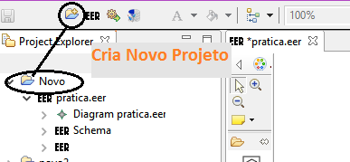
Interface - EERCASE

Slide 4
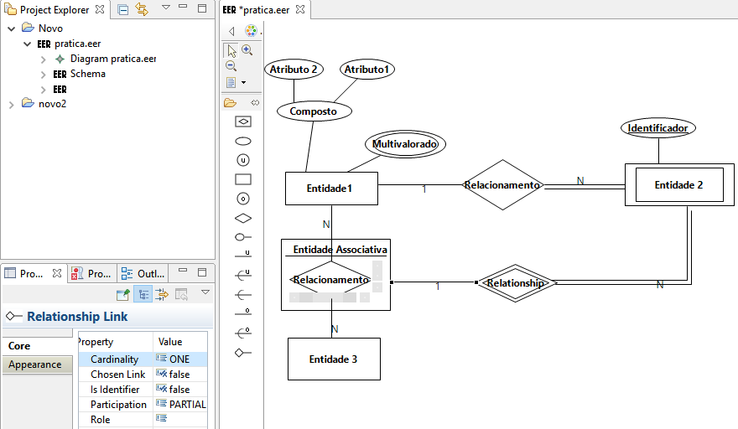


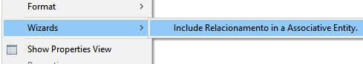

Interface - EERCASE

Slide 5
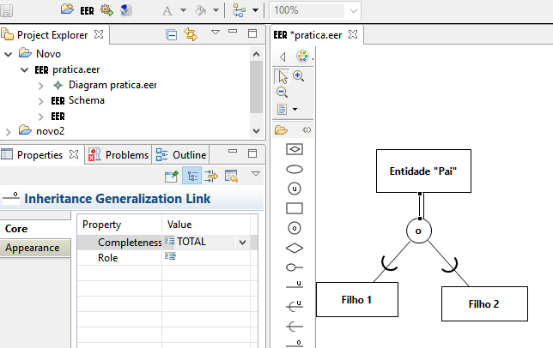
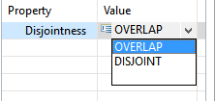
Interface - EERCASE

Slide 6
Exercício

Slide 7
Uma Pessoa tem nome, sexo, CPF e data de nascimento.
Uma Pessoa também tem vários telefones e um endereço
(Rua, Cidade, CEP e Número).
Uma Pessoa pode ser um Membro ou um Funcionário

Slide 8
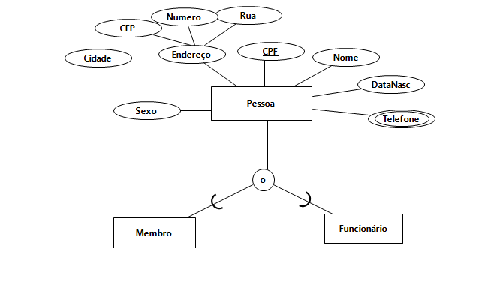
Uma Pessoa tem nome, sexo, CPF e data de nascimento.
Uma Pessoa também tem vários telefones e um endereço
(Rua, Cidade, CEP e Número).
Uma Pessoa pode ser um Membro ou um Funcionário.

Slide 9
Um membro tem uma data de associação e um status. Um funcionário tem salário e data de admissão. Um funcionário tem outro funcionário como supervisor, e cada funcionário só pode possuir um supervisor.

Slide 10
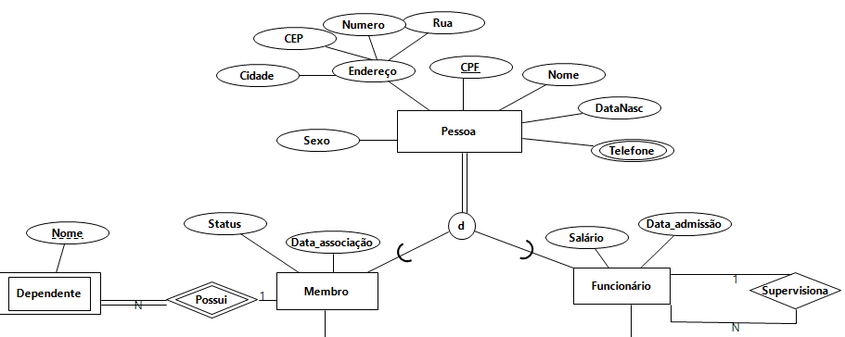
Um membro tem uma data de associação e um status. Um funcionário tem salário e data de admissão.Um funcionário tem outro funcionário como supervisor, e cada funcionário só pode possuir um supervisor.

Slide 11
Um Membro pode ter vários Dependentes e um Dependente só tem um Membro ligado a ele. Dependente tem um nome e é identificado a partir do CPF de seu Membro.

Slide 12
Um Membro pode ter vários Dependentes e um Dependente só tem um Membro ligado a ele. Dependente tem um nome e é identificado a partir do cpf de seu Membro.

Slide 13
Uma Atividade Possui nome, código, horário, duração e dia da semana. Uma Atividade pode ter a participação de vários membros, e vários membros podem participar de uma atividade.

Slide 14
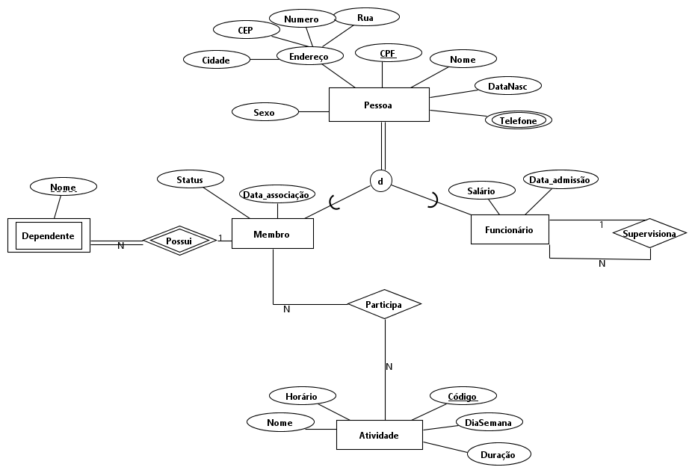
Uma Atividade possui nome, código, horário, duração e dia da semana. Uma Atividade pode ter a participação de vários membros, e vários membros podem participar de uma atividade.

Slide 15
Membros que Participam de uma Atividade são acompanhados somente por um Funcionário.

Slide 16
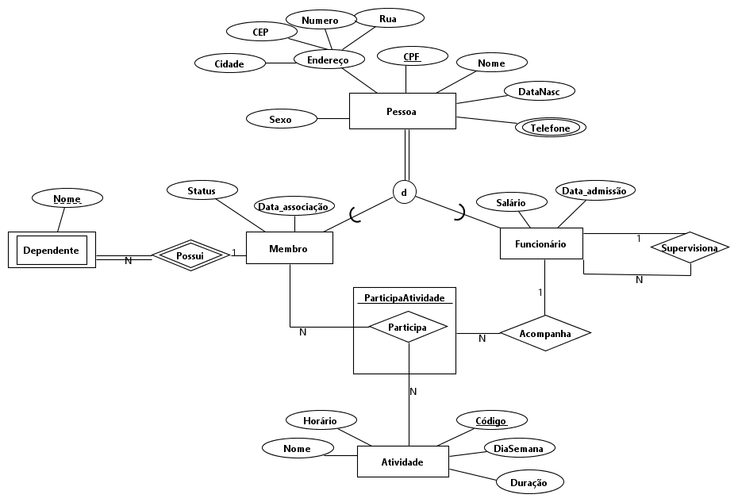
Membros que Participam de uma Atividade são acompanhados somente um Funcionário.

Slide 17
Um Espaço tem ID, capacidade e nome.Um Evento tem ID e descrição

Slide 18
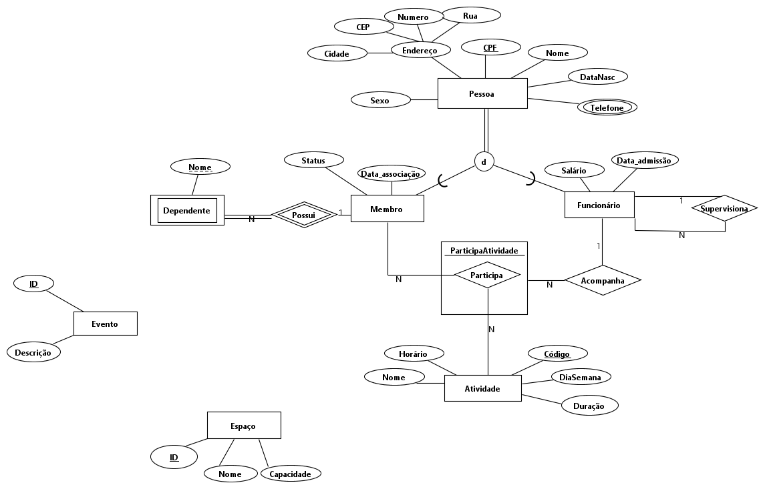
Um Espaço possui ID, capacidade e nome. Um Evento possui ID e descrição.

Slide 19
Membros podem realizar Eventos em um Espaço.Em um Espaço podem ser realizados vários Eventos por vários Membros. Eventos podem ser realizados em um Espaço por vários Membros.É mantido o registo da data da realização.

Slide 20
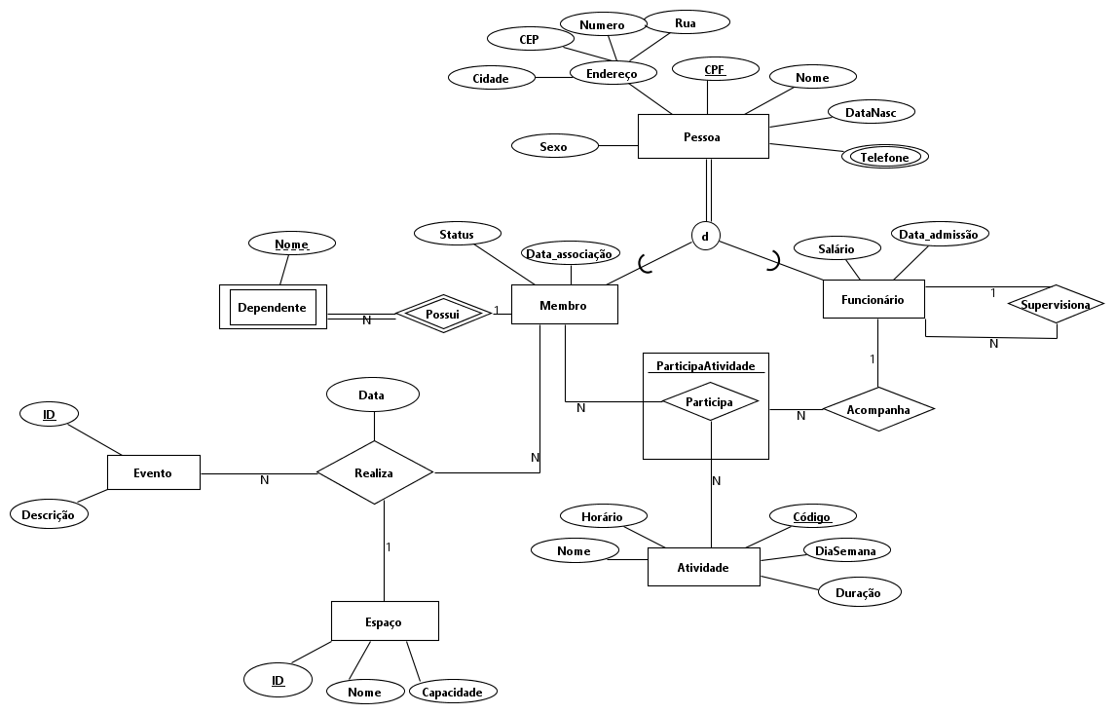
Membros podem realizar Eventos em um Espaço.Em um Espaço podem ser realizados vários Eventos por vários Membros. Eventos podem ser realizados em um Espaço por vários Membros.É mantido o registo da data da realização.

Slide 21
Próxima Entrega:
Minimundo + EER
06/09

Slide 22
Fim!
Próxima Aula: Projeto Lógico - (EER + Normalização)

